Slide 1
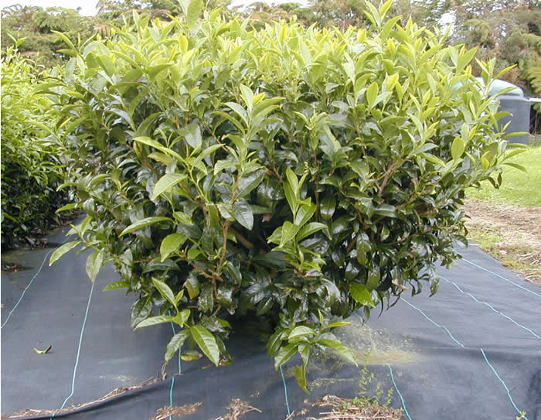
Чайный куст

Slide 2
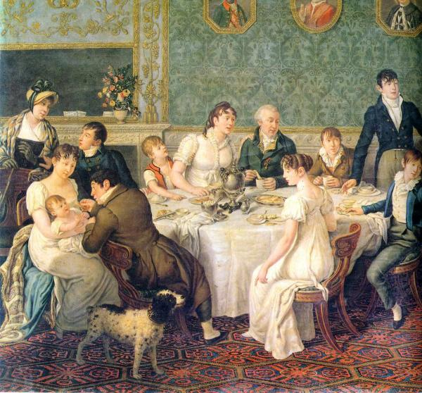
Семейное чаепитие

Slide 3
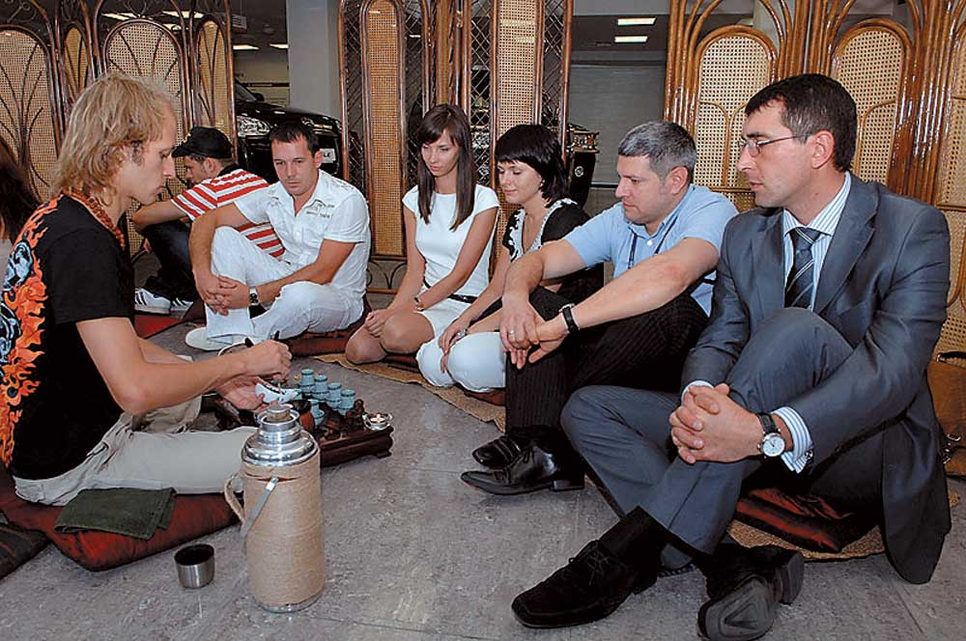
Чай пьют и так

Slide 4
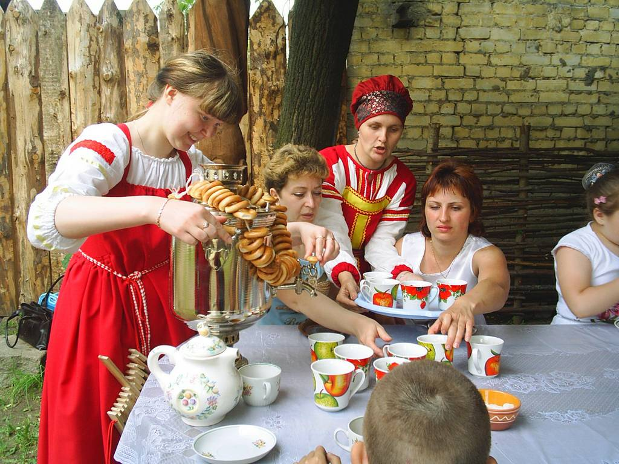
Угощение к чаю

Slide 5
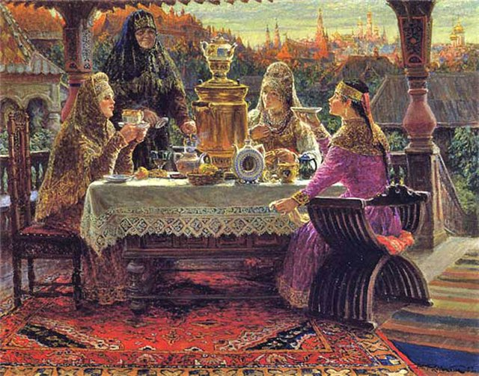
Чай на природе

Slide 6
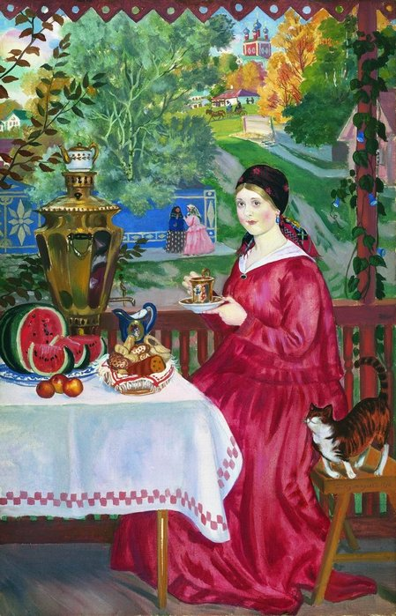

Slide 7
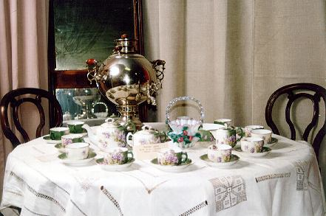
Посуда для чайного застолья

Slide 8
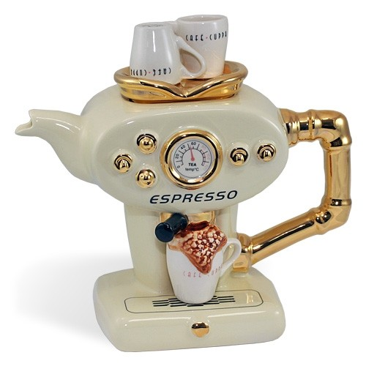

Slide 9
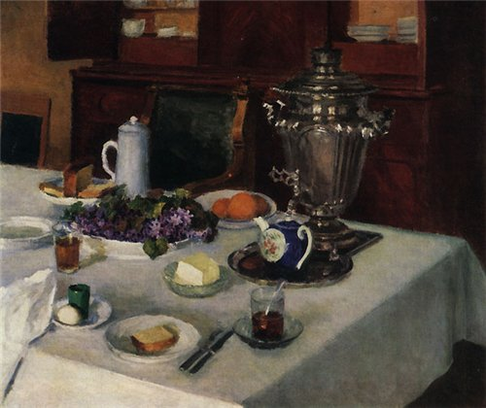

Slide 10
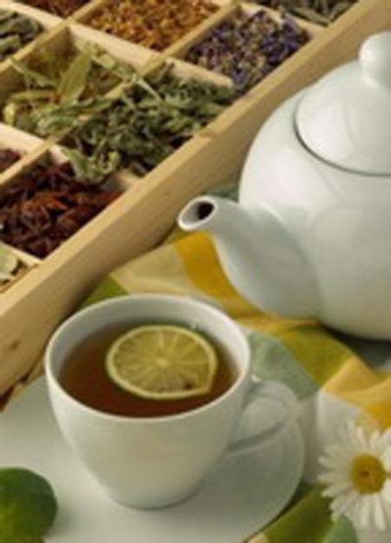
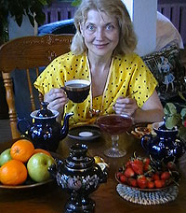
Чай с лимоном считается в русском стиле

Slide 11
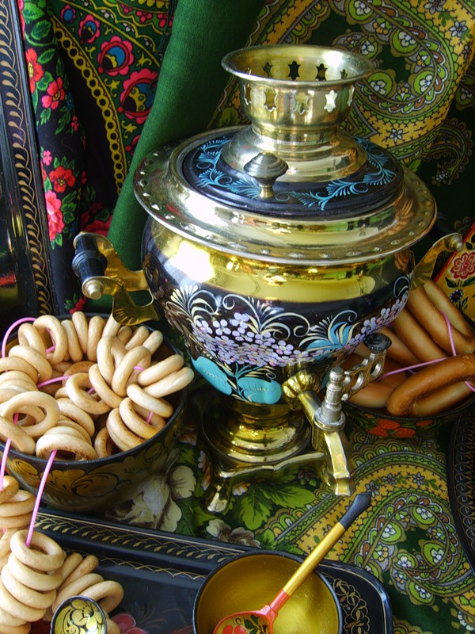
Тульский самовар

Slide 12
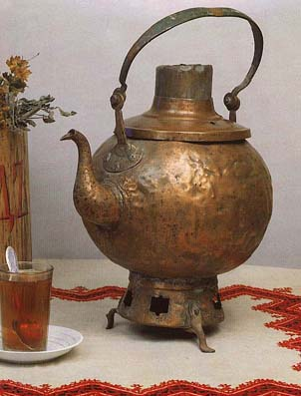
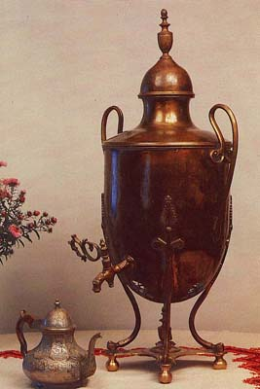
Предки самовара
Самовар яйцевидный.
Латунь.
Начало XIX в.
Чайник-самовар
(сбитенник). Медь красная.
Конец XVIII в

Slide 13
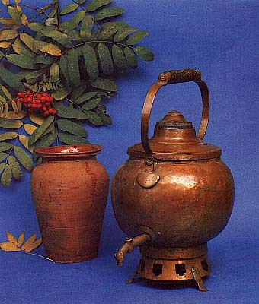
Чайник-самовар.
Медь красная, латунь.
Конец XVIII в.

Slide 14
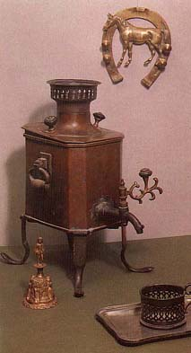
Самовар дорожный. Медь.
Начало XIX века
.

Slide 15
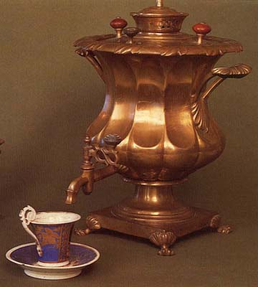
Самовар вазой. Медь.
Начало XIX века.

Slide 16
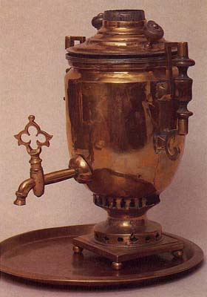
Самовар ампирный. Латунь.
Начало XIX века.

Slide 17
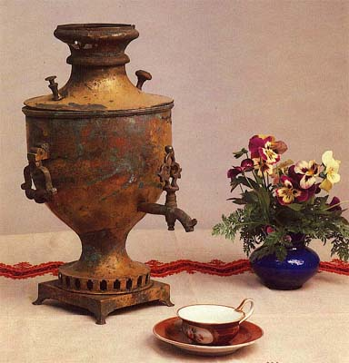
Самовар вазой. "Скифос". Латунь. Начало XIX века.

Slide 18
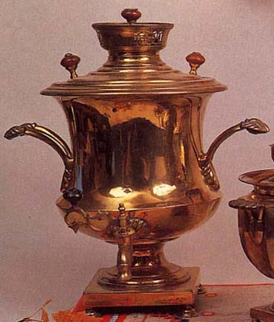
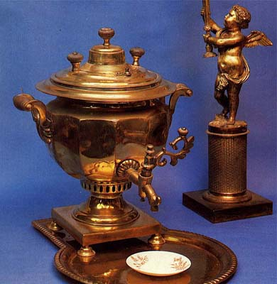
Первая половина XIX века
Самовар вазой.
"Кратер".
Латунь.
1840-е годы на XIX века

Slide 19
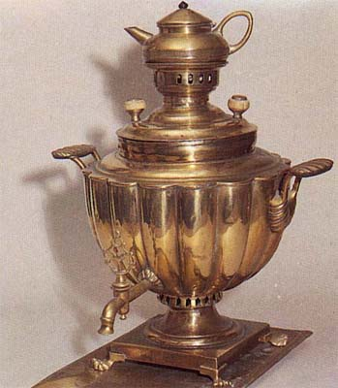
Середина XIX века
Самовар вазой. Латунь.
Середина XIX века.

Slide 20
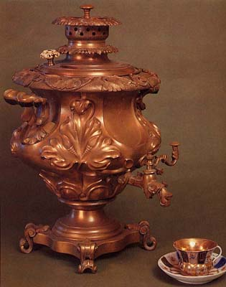
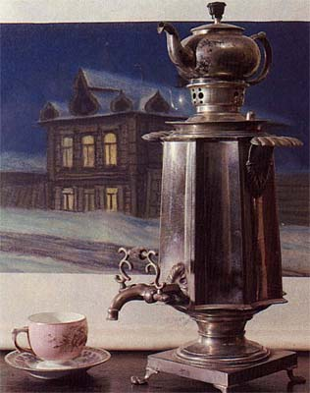
Самовар вазой. "Многогранник".
Латунь. Середина XIX века.
Самовар "Флорентийская ваза". Медь. Чеканка. 1870 год.

Slide 21
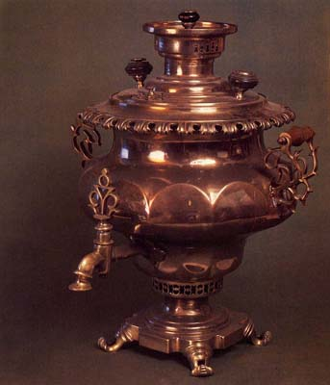
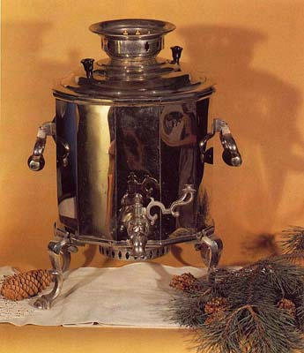
Самовар вазой с медальонами.
Латунь. Середина XIX века.
Самовар дорожный.
Латунь никелированная. 1870-е годы.
.

Slide 22
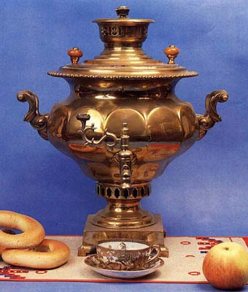
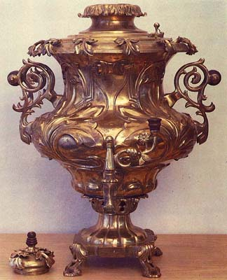
Самовар "Флорентийская ваза". Медь. Вторая половина XIX века.
Самовар "Флорентийская ваза". Медь. Вторая половина XIX века.

Slide 23
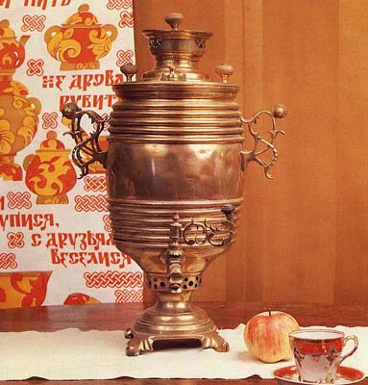
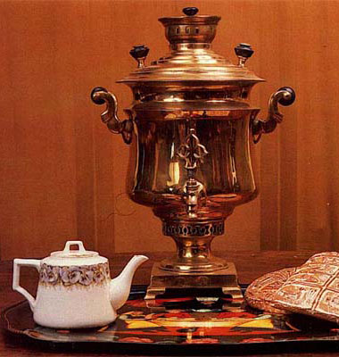
Самовар полувазой.
Латунь.
Вторая половина XIX века.
Самовар бочонком. Вторая половина XIX века.

Slide 24
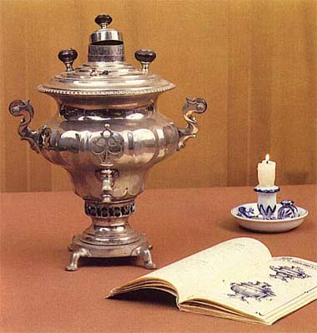
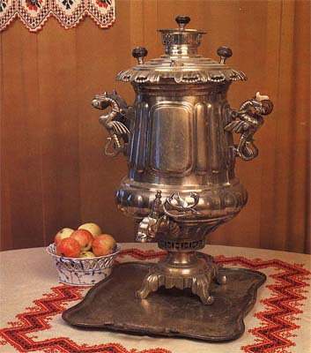
Самовар вазой.
Латунь никелированная.
Вторая половина XIX века.

Slide 25
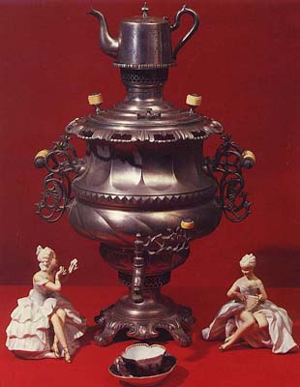
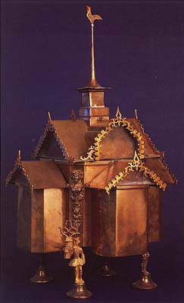
Начало XX века
Самовар "Теремок". Латунь. Начало XX века.
Самовар "Теремок". Латунь. Начало XX века.
Самовар вазой "Ренессанс". Латунь никелированная. Начало XX века.

Slide 26
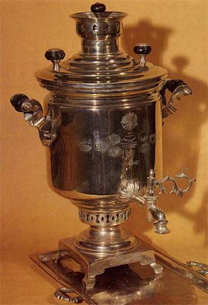
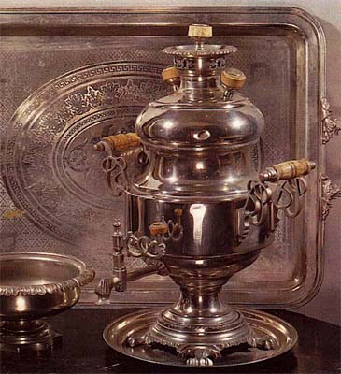
Самовар банкой.
Латунь никелированная.
Начало XX века.
. Самовар вазой "Египетская". Латунь никелированная.
1910-е годы.

Slide 27
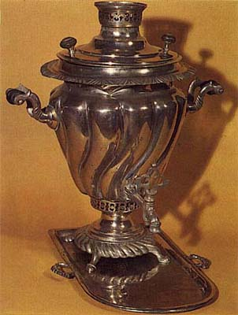
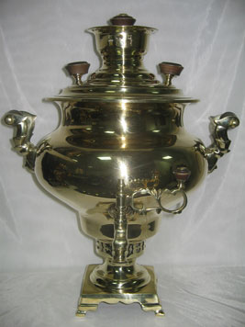
Самовар дулей "винтом".
Латунь никелированная.
1910-е годы.

